Slide 1
Förberedelsesteget
Från strategi och behovsinventering till anställningsprofil och annons
Notes:
Förberedelser inför rekrytering och befordran –
Jag går igenom några delar av de förberedande stegen inför en rekrytering som syftar till att stärka ett lärosätes samverkansarbete:
Och projektet lämnar också ett antal rekommendationer – det kans synas vara självklarheter -
Vi har som tidigare presenterats, under åren med projektet fört dialoger med en mängd olika instanser vid varje deltagande lärosäte. Och de rekommendationer som vi framför är helt enkelt ett svar på de utmaningar som vi har sett i alla dessa dialoger.
Vid SLU har vi haft återkommande möten och workshops med våra fyra lärarförslagsnämnder om alla delar av en rekrytering samt med vårt samverkansråd, HR-avdelningen och ett antal prefekter.
Det spelar inte så stor roll vad man gör i bedömning eller intervjuer om man inte har förberett noga med behovsinventering, anställningsprofil och annons

Slide 2
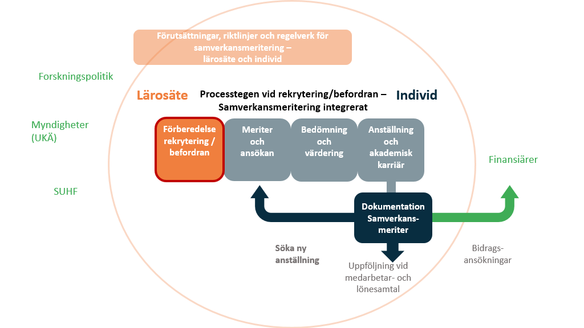
Notes:
Vi tittar alltså nu på den förberedande fasen inför t.ex. en rekrytering. Det finns variationer i dessa processer mellan de olika lärosätena. Både t.ex. vad det gäller på vilka nivåer vilka beslut fattas och graden av struktur i processen
Denna delen av processen sker på lärosätesnivå på något sätt

Slide 3
Verksamhetsplanering och kompetensbehov
”Ledamöter i FoUN, FöNA och ämnesråden behöver utbildning för att skriva krav-profiler på nytt sätt.” (Försvarshögskolan)
”Värdet av samverkan avgörs av beställningen (annonsen)” (AU, Högskolan i Borås)
”Alla prefekter borde utbildas i vad samverkansskicklighet är inför behovsinventering. Fakultetsnämnden behöver också utbildas inför att fastställa annons.” (LFN S, SLU)
Notes:
Den första delen av förberedelsesteget involverar verksamhetsplanering och kompetensbehov vid lärosätet:
I de dialoger vi har deltagit i under projektets gång har vi sett att denna del av processen behöver utveckling och stöd:
”Värdet av samverkan avgörs av beställningen (annonsen)” (AU, Högskolan i Borås)
”Alla prefekter borde utbildas i vad samverkansskicklighet är inför behovsinventering. Fakultetsnämnden behöver också utbildas inför att fastställa annons.” (LFN S, SLU)
”Ledamöter i FoUN, FöNA och ämnesråden behöver utbildning för att skriva kravprofiler på nytt sätt.” (Försvarshögskolan)

Slide 4
Verksamhetsplanering, strategi
Kompetensförsörjningsplan
Rekrytering?
Notes:
I det ideala fallet:
Arbetar Akademiska verksamheter med fleråriga verksamhetsplaner eller strategier.
Dessa kompletteras sedan med en kompetensförsörjningsplan för att beskriva vilka kompetenser som behövs för att uppnå dessa.
För att tillgodose verksamhetens behov av kompetens inom samverkansuppgiften bör verksamhetsplaner och strategier innefatta hur interaktionen med aktörer utanför akademin ska se ut och hur den ska utvecklas.
Detta omsätts sedan i en kompetensförsörjningsplan eller liknande.
I verkligheten:
Kompetensbehovet kan komma fram på flera olika sätt – mer eller mindre strukturerad process.
Verksamheten gagnas av någon typ av ”checklista” för att inte missa uppenbara behov som t.ex. samverkansuppgiften
Rekrytering ser olika ut vid olika lärosäten och typer av anställningar – det är i det initiala skedet som behovet definieras!
Detta behov omvandlas sedan i både en beskrivning av arbetsuppgifter, behörighetskrav och bedömningsgrunder.
Dessa arbetsuppgifter, behörighetskrav och bedömningsgrunder kommer sedan ligga till grund för såväl sökandes beskrivning av de egna meriterna, som bedömares värdering av den sökandes meriter.

Slide 5
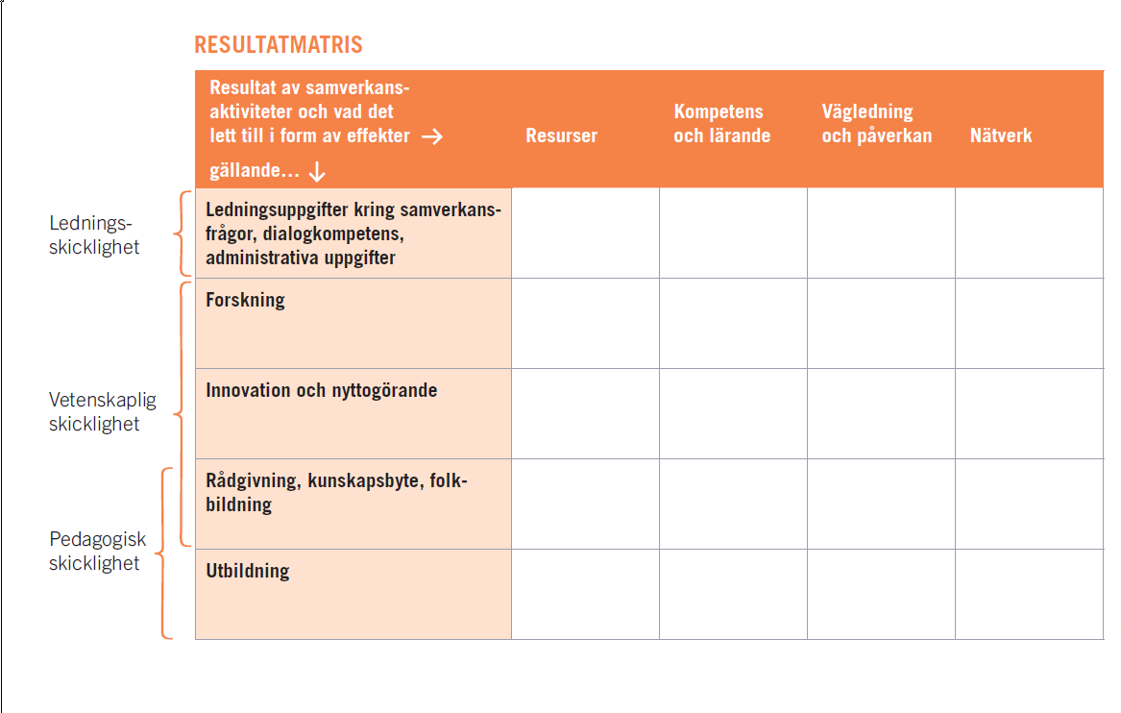
Notes:
Ett hjälpmedel i detta sammanhang kan vara den matris (som vi har arbetat med för att strukturera meriter på individnivå) med en uppdelning av olika former av samverkansaktiviteter och möjliga effekter, som stöd för att identifiera och formulera ett behov i verksamheten.
Behovet bör beskrivas utifrån lärosätets syn på samverkansuppgiften och behovet av kompetens så att det blir tydligt hur det sedan omsätts i t.ex. rekrytering och befordran.

Slide 6
Verksamhetsplanering och kompetensbehov
Rekommendation:
Skapa förutsättningar för att lyfta fram behovet av kompetens inom samverkansuppgiften i verksamhetsplaner eller strategier och tillhörande kompetensförsörjningsplaner på institutionsnivå eller motsvarande.
Notes:
4.1 Man behöver göra plats för samverkansuppgiften i dessa strategier och verksamhetsplaner!
Därför rekommenderas lärosäten att…:
I konkreta termer innebär rekommendationen ovan att mallar eller instruktioner för fleråriga verksamhetsplaner/strategier
och tillhörande kompetensförsörjningsplaner innehåller delar för att beskriva behovet av samverkan med aktörer utanför akademin
och vilka kompetenser på området som finns och vad som behövs förstärkas.

Slide 7
Anställningsprofil och annons
”Det behövs handläggningsbeskrivningar, intervjuguider, annonsmallar” (HR, Karlstads universitet)
”Det saknas instruktioner till sakkunniga. Det är annonsen som är nyckeln” (LFN S, SLU)
”Det är svårt med mallar och riktlinjer eftersom samverkan ser olika ut p.g.a. utlysning/anställning/disciplin” (rekryteringskommitté hum, Södertörn)
Notes:
4.2 Anställningsprofil och annons – står det inte i annonsen så gäller det inte – vad är det man efterfrågar? – (en detalj vi har sett är att det också är viktigt att synka den engelska och svenska versionen av annonsen - svenska gäller över engelska)
Nästa del av förberedelsesteget (inför en rekrytering för att stärka samverkansarbetet) är att skapa anställningsprofiler och annonser. Även inom denna del av processen finns behov av instruktioner, dokument och mallar på flera ställen på lärosätena
”Karlstad (HR): Det behövs handläggningsbeskrivningar, intervjuguider, annonsmallar (HR, Karlstads universitet)”
”Det är svårt med mallar och riktlinjer eftersom samverkan ser olika ut (utlysning/anställning/disciplin)” (rekryteringskommitté hum, Södertörn)
”SLU (LFN S): Det saknas instruktioner till sakkunniga. Det är annonsen som är nyckeln (LFN S, SLU) .”

Slide 8
Rekrytering: Anställningsprofil
Arbetsuppgifter, behörighetskrav och bedömningsgrunder
Annons
Notes:
I samband med att en rekrytering av universitetslärare (biträdande universitetslektor, universitetslektor, eller professor) tas en anställningsprofil fram för att passa verksamhetens behov.
Anställningsprofilen används för att formulera en annons, som i sin tur definierar urval, uppföljning och utvärdering av sökande
Finns behov av kompetens inom samverkansuppgiften, påverkas instruktionerna för att arbeta fram anställningsprofilen för att inkludera hur detta kompetensbehov kan beskrivas.
Instruktionen ska också hjälpa till med beskrivning av arbetsuppgifter, behörighetskrav och bedömningsgrunder till anställningsprofilen
Formuleringen av hur tänkta arbetsuppgifter är kopplade till kompetensbehovet blir här avgörande
Annars påverkas bedömningen av sökandes meriter
I anställningsprofilen behöver kompentensen preciseras, både i relation samverkansuppgiften och dess relation till utbildning och forskning
Tydliga och precisa beskrivningar underlättas av det finns dokument som bidrar till hur samverkansuppgiften ska förstås.

Slide 9
Annonsen
Notes:
UL - Landskapsarkitektur – urbana miljöer med samverkansuppdrag (Ni ser utdrag ur en verklig annons – vi har framhållit delar av annonsen på engelska och svenska – inför en workshop med lärarförslagnämnden omkring hur detta ska bedömas)
Annonsen
Annonsen styr urvalet av sökande - Individer kommer bara att bedömas på det som fastställs i annonsen.
Behovet måste återspeglas i annonstexten i form av ämnesbeskrivning, arbetsuppgifter, behörighet och bedömningsgrunder.
Annonsens översättning till engelska är också kritisk - samverkansuppgiften och den efterfrågade samverkansskickligheten måste kunna förstås på samma sätt
(Dvs En tydlig beskrivning på engelska av samverkan och dess relation till utbildning och forskning – dels för internationella sökanden – dels för att bedömningar ska bli jämförbara om internationella sakkunniga används.)
Här saknas bygga nätverk på engelska

Slide 10
Annonsen
Notes:
Annonsen behöver tydliggöra om behovet av kompetens inom samverkansuppgiften är ett behörighetskrav, eller en meriterande kompetens.
Behörighetskrav och bedömningsgrunder för universitetslärare regleras i lag, men därutöver kan lärosätet bestämma om ytterligare behörighetskrav och bedömningsgrunder.
(HL 3 kap. 6 § Om inte någonting annat följer av föreskrifter som meddelas av regeringen, bestämmer varje högskola själv vilka kategorier av lärare utöver professor och lektor som skall anställas där, samt om de behörighetskrav och bedömningsgrunder som skall gälla vid anställning av sådana lärare.)

Slide 11
Annonsen
Notes:
Här visas bedömningsgrunderna för aktuell annons – Det saknas beskrivning av samverkan inom det pedagogiska området i den engelska versionen

Slide 12
Anställningsprofil och annons
Rekommendation:
Instruktioner för att utveckla och definiera en anställningsprofil bör inkludera att behovet av kompetens inom samverkansuppgiften ska beaktas. Instruktionen ska assistera de som utvecklar en anställningsprofil med beskrivning av arbetsuppgifter, behörighetskrav och bedömningsgrunder.
Notes:
4.2 Anställningsprofil och annons –
Därför rekommenderas lärosäten att ta fram…:
Instruktioner för att utveckla och definiera en anställningsprofil som bör inkludera att behovet av kompetens inom samverkansuppgiften ska beaktas. Instruktionen ska assistera de som utvecklar en anställningsprofil med beskrivning av arbetsuppgifter, behörighetskrav och bedömningsgrunder.

Slide 13
Befordran och rekrytering
Rekommendation:
Behöver befordringsprocessen, och hur den kan stödja ambitioner omkring samverkansuppgiften, också inkluderas i arbetet med verksamhetsplanering och kompetensbehov?
Notes:
4.3 Skillnaden mellan befordran och rekrytering
En befordran från biträdande universitetslektor till universitetslektor eller från universitetslektor till professor görs inom samma ämnesområde som för den ursprungliga anställningen.
Prövningen av ett befordringsärende utgår också från samma anställningsprofil som fastställdes inför befintlig anställning, men med behörighetskrav och bedömningsgrunder tillämpliga för den anställning som befordran avser.
På samma sätta som för andra rekryteringar - definieras behörighetskraven för anställning som universitetslektor och professor i högskoleförordningen. Därutöver kan lärosäten själva ha bestämt vilka ytterligare behörighetskrav och bedömningsgrunder som ska gälla.
Nyrekrytering ger större frihetsgrader i hur anställningsprofilen kan utformas – dvs större möjlighet med fokus på samverkansuppgiften.
I fallet med befordran blir prövningen styrd av ämnesområdet och befintlig anställningsprofil. Därför behöver befordringsprocessen också inkluderas i arbetet med verksamhetsplanering och kompetensbehov, om inte annat för att inom ramen för befintliga resurser kunna avgöra vilka kompetenser som behövs kompletteras med.

Slide 14
Förberedelser inför rekrytering och befordran
Akademins kompetens inom samverkan är beroende av kompetensförsörjning.
I den strategiska verksamhetsplaneringen läggs grunden för hur samverkan kommer att värderas,
Vilket i sin tur har betydelse för hur enskilda individers samverkansmeriter bedöms.
Notes:
Sammanfattningsvis:
För att utveckla akademiska miljöer med kompetens inom samverkan är kompetensförsörjning i form av nyrekrytering, befordran och adjungering avgörande.
Redan i den strategiska planeringen av verksamheten läggs grunden för hur samverkan kommer att värderas,
vilket i sin tur har betydelse för hur enskilda individers samverkansmeriter bedöms i ett enskilt rekryterings- eller befordringsärende.

Slide 15
Tack!

